Slide 1

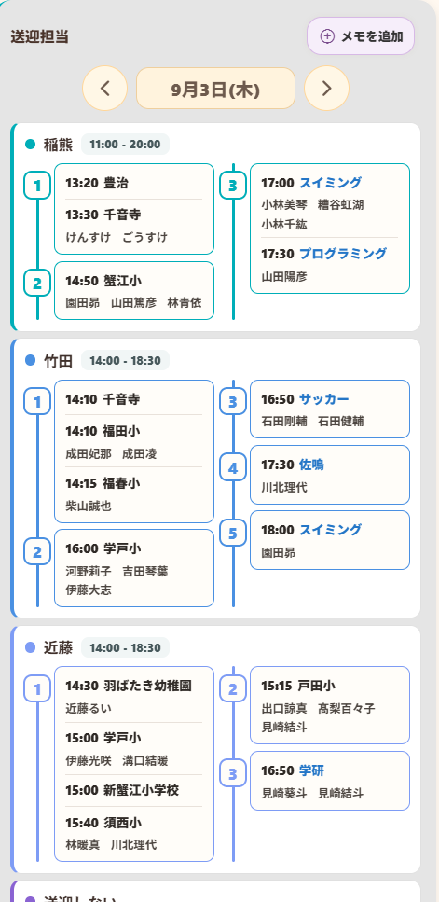
ケーニーズ学童クラブ
管理者用
かんたんガイド
学童全体の状況を、ひとつの画面から整える
毎日の画面を見ながら、必要な操作だけ確認できます。

Slide 2
ケーニーズ学童クラブ | 管理者ガイド
02
この手順書でできること
必要な操作を探しやすい順に並べています。
01
ホームの確認
02
出欠と送迎
送迎・予定・連絡を毎朝確認する手順
当日の状況を確認・調整する手順
03
シフト作成
04
日付の切替
勤務予定を作成して共有する手順
確認したい日を選ぶ手順
05
お知らせ
06
最後の確認
スタッフ・利用者へ連絡を届ける手順
対応漏れを防ぐチェック項目

Slide 3
ケーニーズ学童クラブ | 管理者ガイド
03
ホームで、今日の全体状況を確認する
送迎、連絡、予定変更を確認してから当日の対応を始めます。
01
送迎担当を見る
担当者ごとの送迎順を確認します。色のついたカードは対応中または次の送迎です。
02
メモ・変更を見る
利用予定や送迎の変更がある日は、当日のメモと変更履歴を確認します。
03
必要な人だけ詳細へ
全体表示や各メニューから、必要な情報を開きます。

Slide 4
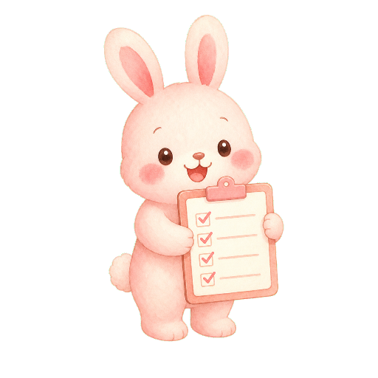
ケーニーズ学童クラブ | 管理者ガイド
04
出欠・送迎を確認して調整する
当日の変更を見つけたら、出欠と送迎を同じ流れで見直します。
01
対象の日付を開く
画面上部の日付を確認し、変更したい日を表示します。
02
利用者と送迎先を確認する
出欠、迎えの有無、送迎先、時刻を上から見比べます。
操作の入口
03
変更を反映して見直す
出欠一覧 または 送迎管理
保存後、ホームに戻って送迎担当の表示が合っているか確認します。
送迎を変更した日は、出欠と送迎先の両方を確認してから完了にします。

Slide 5
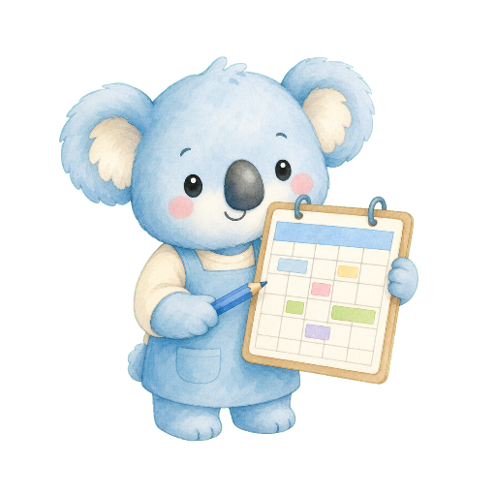
ケーニーズ学童クラブ | 管理者ガイド
05
シフトを作成して共有する
スタッフの勤務予定を作るときの基本手順です。
01
作成する期間を選ぶ
対象の月と日付を確認して、入力したい期間を開きます。
02
スタッフごとの勤務を入力する
開始・終了時刻を確認し、送迎担当と無理がないか見ます。
操作の入口
03
保存後に一覧で確認する
シフト作成
空欄や重複がないかを見て、必要ならスタッフへ共有します。
確定前に、送迎担当の勤務時間と送迎時刻が重なっていないか確認します。

Slide 6
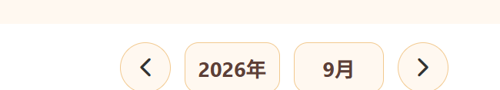
ケーニーズ学童クラブ | 管理者ガイド
06
確認したい日を選ぶ
日付を切り替えて、確認・入力したい日を表示します。
01
年または月を押す
年・月をそれぞれ押すと、必要な一覧だけを開けます。
02
対象を選択する
確認・編集したい年と月を選びます。
03
決定で反映する
決定後、画面上の日付が変わったことを確認します。

Slide 7

ケーニーズ学童クラブ | 管理者ガイド
07
予定変更の履歴を確認する
利用者からの変更がある日は、履歴を確認して当日の予定へ反映します。
01
対象の日付を選ぶ
確認したい日付へ切り替えます。
02
変更内容を確認する
利用の有無、送迎先、時刻などの変更点を読みます。
操作の入口
03
関係する画面を見直す
変更履歴
出欠・送迎・お知らせに反映漏れがないか確認します。
履歴を見ただけで終わらず、当日の出欠と送迎担当に反映されたか確認します。

Slide 8
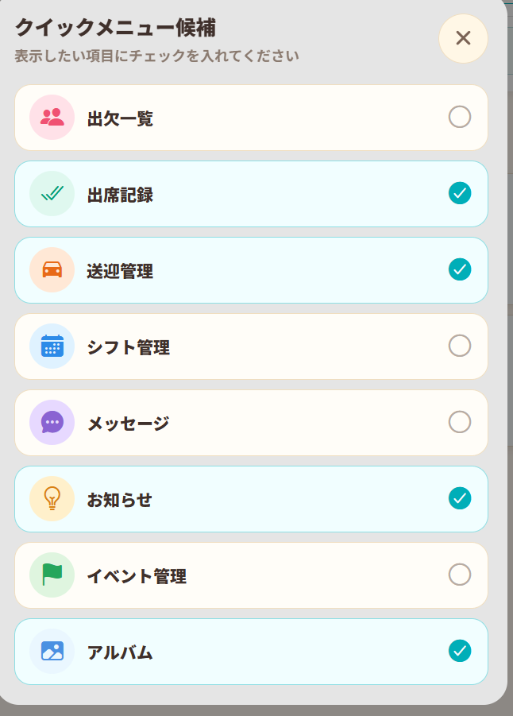
ケーニーズ学童クラブ | 管理者ガイド
08
クイックメニューから目的の機能を開く
ホームからすぐに開きたい機能は、クイックメニューで選択します。
01
表示したい機能を選ぶ
項目を押して選択状態にします。必要に応じて表示内容を見直します。
02
決定する
画面下部の決定を押すと、ホームのクイックメニューに反映されます。
03
迷ったとき
まずは「出欠」「送迎」「メッセージ」を優先して表示しておくと便利です。

Slide 9

ケーニーズ学童クラブ | 管理者ガイド
09
お知らせを届ける
当日に共有が必要な内容は、対象者を確認してお知らせします。
01
届ける相手を選ぶ
スタッフ向けか利用者向けかを確認します。
02
要点を短く入力する
日時、対象、対応してほしいことを先に書きます。
操作の入口
03
送信後に内容を確認する
お知らせ / メッセージ
誤字や対象者を確認し、必要ならホームから再確認します。
急な送迎変更は、お知らせだけでなく送迎画面の内容も必ず更新します。

Slide 10
ケーニーズ学童クラブ | 管理者ガイド
10
管理者の業務完了チェック
完了後にこの4点を確認すると、見落としを減らせます。
✓
✓
✓
✓
変更確認
送迎確認
連絡確認
翌日確認
当日の予定変更を確認した
担当と時刻に矛盾がない
必要な人に共有できている
次回のシフト・予定を確認した
迷ったら、ホームに戻って「今日の予定」と「お知らせ」をもう一度確認します。

